Slide 1
Mga Paagi sa Pagsalaysay sang mga Ideya
10
Maayo nga pag giya ni Richard Borden in 1935
• Maayo sa tanan nga pagsalaysay kag pagsulat
Nanahungod sa pareho nga libro
(Fairfield, NJ: The Economics Press, 1935)
Dr. Rick Griffith, Singapore Bible College
BibleStudyDownloads.org

Slide 2
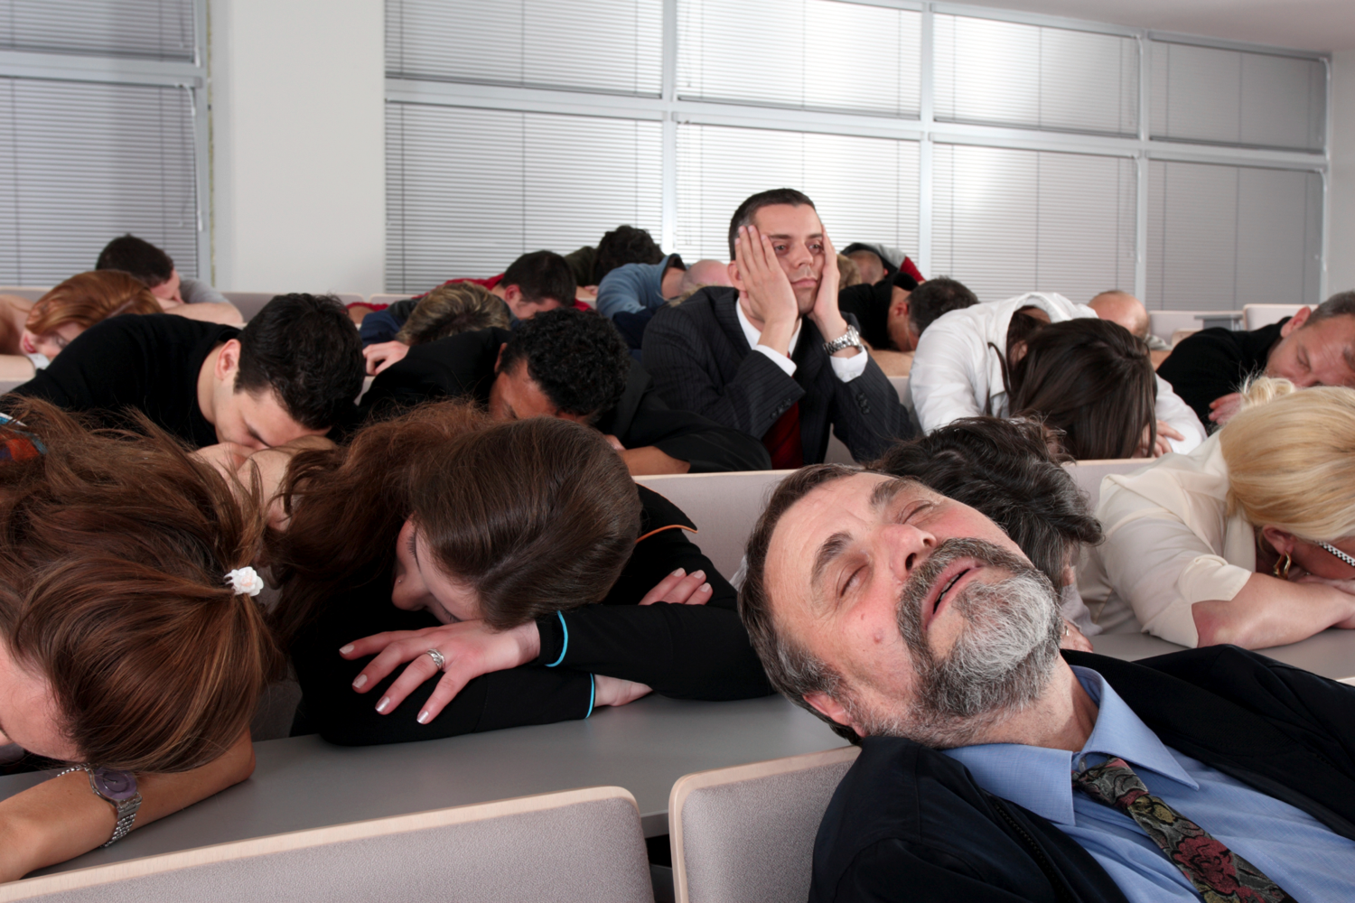
Kalabanan sang mga manughambal indi makagalana …

Slide 3

Paano magsalaysay agod ang aton manugpalamati mamati sa aton?

Slide 4
Apat ka tinutuyo: ang wali nga…
25
Matuod
Interesante
Klaro
Mapuslanon

Slide 5
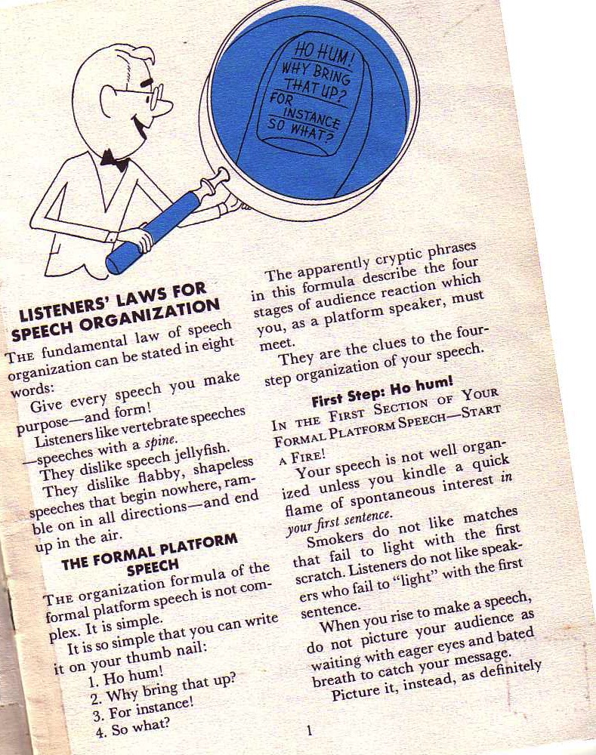
Mga Pagtudlo ni Borden
10-11
Ang pamaagi sa pag pasad sang sugilanon:
Hatagi ang sugilanon sang tinutuyo kag porma!
Richard Borden, How to Communicate Ideas, 1
Notes:
Same slide for presentation 01.30 and 03.05 so translators may copy from one to the other

Slide 6
Proseso sa pagporma sang pormal nga sugilanon
11a
 | Reaksyon sang tigpalamati | Solusyon sang manugsalaysay | Kapareho sa wali
1 | Ho hum! | Kuhaa ang atensyon | Dakpon ang panghunahuna
2 | Ngaa ginsampot pa? | Ipakita ang relasyon | Ipakumporme sa kinanlanon nga idea
3 | Mga argumento! | Ipahayag ang mensahe | Mga istorya nga ga supporta sa imo mensahe
4 | Ano karun? | Ihangyo nga mag himo aksyon | Pag Aplikar
Gin hangyo kay Richard Borden, How to Communicate Ideas, 1

Slide 7
Pamaagi ni Borden:
Salaysay nga gasabat sang…
11a
Kamatuoran:
Substance
Laws
Interesante:
Ho hum!
For Instance!
Klaro:
Phraseology Laws
Mapuslanon
:
Why bring that up?
So what?
Adapted from Richard Borden, How to Communicate Ideas, 1

Slide 8

Ano ang dapat ipahayag?
(unod)

Slide 9
Mga regulasyon para sa unod sang sugilanon
11a
Ang mga panugpalamati uyon ang pagsalaysay
“for instances”…
Pamaagi sang istorya
Nga kaupod ang isa ka popular nga tawo
Nga naka implwensya sang lakat sng panahon
Sa pamaagi sang interesante nga ilustrasyon
Naga pahiwatig sang statistiko
Ginapakita sa mga ilustrasyon nga biswal
Richard Borden, How to Communicate Ideas, 10-14

Slide 10
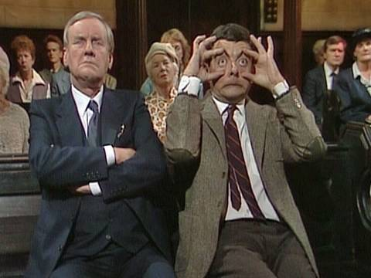
Paano isalaysay ang sugilanon?
(Pagsalaysay)

Slide 11
Mga Layi sang tigpalamati parte sa Phraseology
11a
Ang mga tinaga sang imo mensahe dapat…
Wala sang mga sugilanon nga indi nagakabagay
Maayo nga pag aplikar sang grammar
Nagasugilanon sa tigpalamati
Nagakabagay
Nagapahiwatig sang isa ka larawan
klaro
Richard Borden, How to Communicate Ideas, 15-20

Slide 12
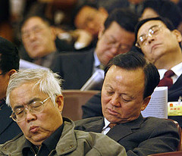
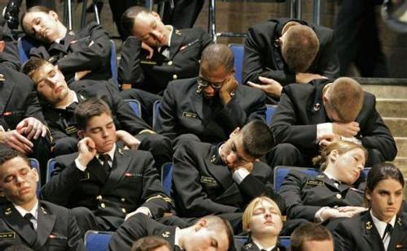
Sleepers

Slide 13


Preaching (Homiletics) link sa BibleStudyDownloads.org
Libre ini nga presentasyon!
Notes:
Preaching (pr)
Homiletics

Slide 14
Black

